Slide 1

Cap sau pajura
Danis Catalin
Goia Raul
Florea Paul
Ciocan Ionut
Joldes Andrei
Iftinca Lucas
Carabineanu Cristian

Slide 2
Afiseaza valorile curente
Genereaza valorile
Introducere date de la tastatura
Genereaza valori noi
Calculeaza procentele
Start
Afiseaza procentele curente
Iesire

Slide 3
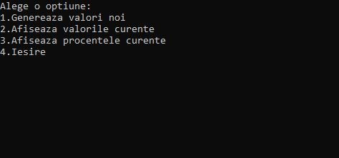
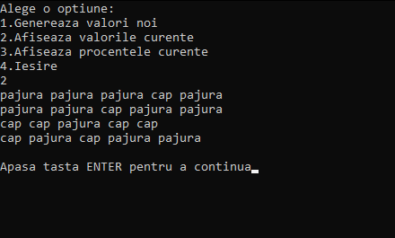
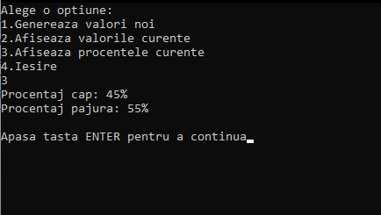
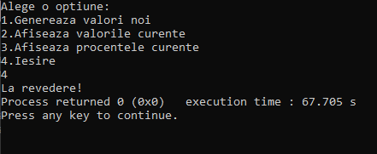

Slide 4
Va multumim!
shorturl.at/evHO8
Codul sursa:

